Slide 1
A német klasszika

Slide 2
A német irodalom aranykora
széttagoltság (300 német fejedelemség) → megkésett fejlődés
polgári értelmiségi réteg megjelenése
klasszikus görög kultúra eszménye
„Sturm und Drang”: irodalmi „forradalom” az 1770-es években (fő képviselője Herder)
zsarnokság, társadalmi hagyományok, szabályok, nyárspolgári erkölcsök megvetése
racionalizmus helyett intuíció (megérzés)
egyén szabadsága, zsenikultusz (példaképek: Prométheusz; Homérosz, Shakespeare, Osszián)
népköltészet felértékelése
18. sz. végétől: klasszicizmus („weimari klasszika”) és romantika keveredése

Slide 3
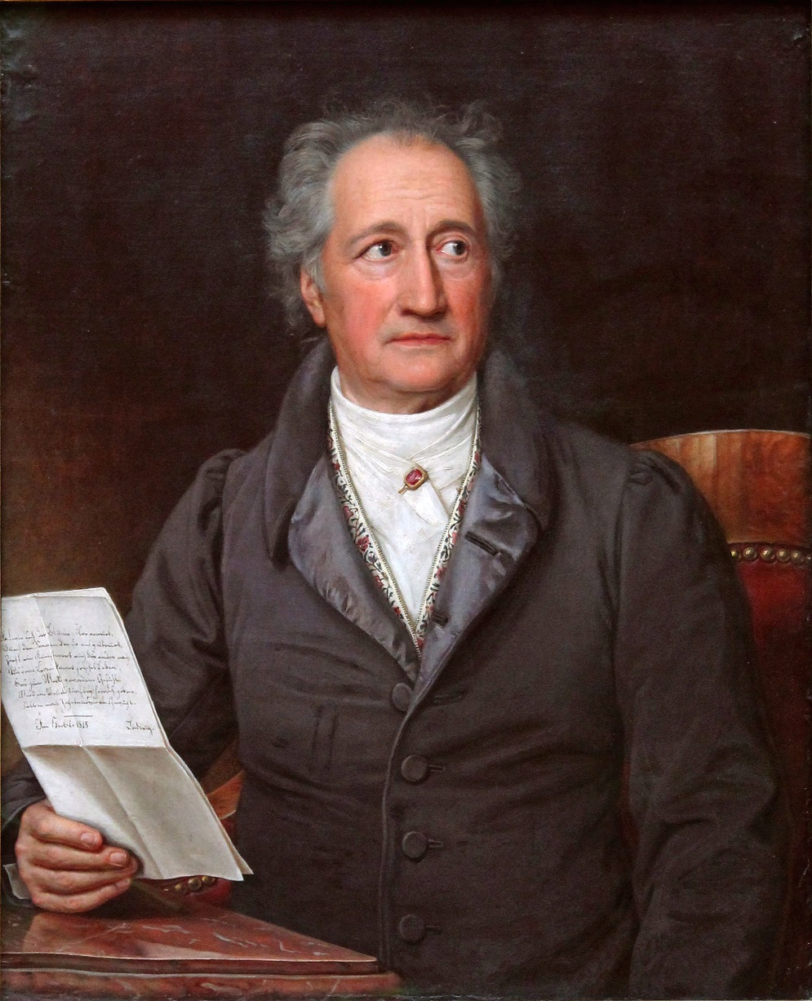
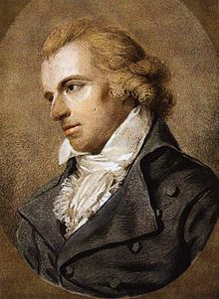

Slide 4
Johann Wolfgang von Goethe élete
Hol született?
Milyen végzettséget szerzett?
Melyik országban töltött két évet?
Milyen feladatokat látott el Weimarban?
Kik voltak a szerelmei?
Ki volt a kor másik híres költője, akivel baráti levelezést folytatott?

Slide 5
Goethe munkássága
Az ifjú Werther szenvedései (1774)
Wilhelm Meister tanulóévei (1796)
Nyugat–keleti díván (verseskötet, 1819)
Faust (1831)
stílusirányzatok: rokokó, klasszicizmus, szentimentalizmus, romantika

Slide 6
Vándor éji dala
Milyen képzettársításokat hív elő bennünk a cím? Milyen előfeltevéseket tudunk megfogalmazni a cím műfaji utalása alapján? Mennyiben felelnek meg a műfaji sajátosságok várakozásainknak?
Mi lehet a vers hatásának, népszerűségének titka?
Mi adja a vers zeneiségét? Milyen a költemény ritmusa, rímképlete?
Hogyan tagolható szerkezeti egységekre a vers?
Milyen költői eszközök kapcsolják össze a természetet az emberrel?
Milyen ősi toposz jelenik meg a versben?

Slide 7
Wanderers Nachtlied (II.)
Über allen Gipfeln
Ist Ruh,
In allen Wipfeln
Spürest du
Kaum einen Hauch;
Die Vögelein schweigen im Walde
Warte nur, balde
Ruhest du auch!

Slide 8
Vándor éji dala (1780)
dal (Lied): egyszerűség, természetesség, bensőséges érzelmek, zeneiség
3 mondat
versritmus: hangsúlyos verselés, változatos rímek (belső, kereszt- és ölelkező rímek)
távoli és közeli képek
(1-6. sor) alkonyi erdő békés, nyugodt idillje
(7-8. sor) a természetet szemlélő vándor
(ön)megszólítás
természet és emberi élet párhuzama → a természet harmóniájába való visszatalálás vágya
vándorút ~ élet → megnyugvás ~ halál

Slide 9
Varró Dániel fordítása (a "viccelődjünk azon, amit nem bírunk lefordítani"-sorozatból)
Szelídített változat kisebbeknek Minden orom csupa öröm, a lombokon, a lömbökön szél szól: lihi. Madárdaltól nem zeng az erdő. Örvendj, tekergő, itt a pihi.
Bunkósított változat nagyobbaknak A hegytetőn fent nyugi van, csak a szél böffent sutyiban a lomb közt, de slussz. A madárkák kussolnak a fákon. Belőled is, barátom, kifogy a szusz.

Slide 10
A Tündérkirály
Mi a vers műfaja?
Milyen szólamok különíthetők el a költeményben?
Milyen ellentétre épül a mű?
Mi adja a költemény drámaiságát?
Milyen kérdések maradnak megválaszolatlanul bennünk a vers olvasása után?
Hogyan értelmezzük a Tündérkirály alakját?

Slide 11
A Tündérkirály / A villikirály (1782)
mitizálás (népmesei, mondai alakok)
valóság ↔ képzelet, élet ↔ halál
drámaiság, szorongás (éjszaka, vágtatás, látomások, felkiáltások, fokozás)
elhallgatás (úti cél, betegség)
tündér vagy rém? megváltás vagy fenyegetés? → ambivalens értelmezés
zeneiség: rímes időmértékes (Schubert megzenésíti)
(Farkas Nóra: Goethe lírája magyarul – az Erlkönig fordításai. In: Iskolakultúra 2007/8–10.)

Slide 12
Az ifjú Werther szenvedései (1774)
szentimentalista levélregény
szerkezete
Első könyv (1771. máj.–szept.)
Második könyv (1771. okt. – 1772. dec.)
helyszín: Wahlheim (’választott otthon’), ???
főszereplők:
Werther (’értékesebb’): érzékeny és művelt fiatalember
Lotte: a tiszttartó lánya, hat kistestvérét neveli
Albert: Lotte vőlegénye, majd férje

Slide 13
a cselekmény Werther barátjához (Wilhelm) és szerelméhez (Lotte) írt leveleiből bontakozik ki → E/1. sz. (a regény végén E/3. sz.) elbeszélő
az igazi cselekmény Werther lelkében zajlik: bizakodás, tettvágy, boldog szerelem, természettel való egység, végtelenség és abszolútum iránti vágy → önkínzó szenvedély, fájdalmas lemondás, lelki összeomlás → öngyilkosság
kedvelt olvasmányai: Homérosz → Osszián
Werther ismerősei és környezete is tragikus változásokon mennek keresztül

Slide 14
Faust (1808, 1832)
Goethe legfontosabb műve
drámai költemény, világdráma
forrása: 16. századi Faust-monda és feldolgozásai (népkönyvek, Marlowe tragédiája)
az ördöggel paktáló humanista tudós, aki a tudás és az élet teljességére vágyik
ellentmondásos személyiség:
titáni lázadás ↔ racionális polgári gondolkodás
szellemi törekvések ↔ testi élvezetek
eszményi szerelem ↔ érzékiség
jó ↔ rossz

Slide 15
Kérdések
A) Ajánlás, Előjáték, Égi prológus
Mit tudunk a történelmi Faustról? Milyen monda fűződik a nevéhez?
Milyen szerzői szándék körvonalazódik a mű Ajánlásában?
Kik a színpadi Előjáték szereplői? Milyen szempontokat képviselnek?
Miről szól az Égi prológusban az angyalok szózata, valamint az Úr és Mefisztó dialógusa?
B) Éjszaka (Faust szobája)
Melyek Faust legfőbb törekvései, értékrendjének meghatározó vonásai? Milyen ellentétek feszülnek vágyai és lehetőségei között?
Milyen törvényszerűség hatja át és működteti a világot a Földszellem szerint? Milyen metaforikus képekbe tömörítve fejezi ki ezt?
Milyen tanácsokat ad Faust famulusának, Wagnernek?
Hogyan kíván Faust véget vetni gyötrődéseinek, és mi akadályozza meg ebben?

Slide 16
C) A Városkapun kívül
Milyen társadalmi típusokkal találkozik Faust sétája során?
Miről beszélgetnek a mellékalakok?
Miért hálásak az emberek Faustnak és apjának? Hogyan vélekedik minderről Faust?
D) Dolgozószoba I.
Milyen metaforikus képekkel fejezi ki Faust magasabb rendű vágyait?
Hogyan jellemzi magát és célját Mefisztó?
Miért nem tud kijutni Mefisztó Faust szobájából, és végül hogyan szabadul?
E) Dolgozószoba II.
Milyen emberi vonásokat, érzéseket átkoz meg Faust Mefisztóval folytatott beszélgetése során?
Miben áll Faust és Mefisztóval fogadása?
Milyen cinikus megjegyzéseket tesz a tudományokról Mefisztó (Faust szerepét játszva) a diáknak?

Slide 17
Faust I. – Cselekmény
Ajánlás
Előjáték a színpadon → fikció megteremtése
Igazgató: nagy bevétel
Komédiás: közönség mulattatása
Költő: maradandó műalkotás
Prológus a mennyben
főangyalok: a teremtés dicsérete
az Úr és Mephisto alkuja (~ Jób könyve)
pátosz és irónia
A tragédia első része
Faust monológja az emberi tudás hiábavalóságáról
Faust és Mephisto alkuja
érzéki élvezetek (diáktivornya, boszorkánykonyha)
Margit szerelme és tragédiája → isteni kegyelem

Slide 18
Mephisto (Mephistopheles)
a tagadás, ellentmondás szelleme
örök kétkedés, perlekedés az Úrral
a rossz a jó megvalósulásának eszköze
Margit (Margaréta)
naiv természetesség
szokások, hagyományok, keresztény erkölcs
érzéki nőiesség

Slide 19
Értelmezés
alku tárgya: Faust „megnyugvása” → az élet beteljesedése, értelmének megtalálása, a végtelen átélése
az ördög „bevezeti Faustot a világba” → spekulatív gondolkodás, tudós elszigeteltség helyett a valóság megtapasztalása
1. rész: „kisvilág” (német kisvárosi környezet) → 2. rész: „nagyvilág” (allegorikus-fantasztikus helyszínek)
Faust az emberiséget, a mindenkori embert jelképezi
Faust fejlődése ~ az emberi történelem és kultúra fejlődése (antikvitás, középkor, polgári kultúra)
Faust felismerése: az élet célja szabad földön, szabad néppel, munkával alakítani a valóságot
Faust megdicsőülése
Faust ~ Goethe (halála előtt nem sokkal fejezi be → legnagyobb műalkotása az élete volt)

Slide 20
A téma továbbélése
irodalomban (Dosztojevszkij, Bulgakov, Thomas Mann)
zenében (Gounod, Wagner, Liszt)
filmben (Szabó István: Mephisto)
→ a nyugati kultúra egyik alapmítosza

Slide 21
Friedrich Schiller (1759–1805)
orvos (ezredorvos a hadseregben)
drámaíró:
Haramiák
Ármány és szerelem
Don Carlos
Tell Vilmos
költő:
Örömóda → Beethoven: IX. szimfónia (Európa himnusza)
(A naiv és a szentimentális költészetről c. értekezés)
történészprofesszor (a jénai egyetemen)

Slide 22
Schiller drámái
központi probléma: egyén szabadsága, eszméi ↔ világ
az egyén eszmékért folytatott küzdelme → az eszmék a földi világban nem valósíthatóak meg → tragikus végkifejlet
végletesen ábrázolt jellemek, nagy szenvedélyek
patetikus hangnem

Slide 23
Ármány és szerelem (1784)
Szereplők
VON WALTER, az első miniszter egy német fejedelem udvarában
FERDINÁND, a fia, őrnagy
VON KALB, udvarnagy
LADY MILFORD, a fejedelem kegyencnője
WURM, a miniszter magántitkára
MILLER, a muzsikus, városi zenész
MILLERNÉ
LUJZA, a leányuk
SOPHIE, a lady komornája
A FEJEDELEM KOMORNYIKJA

Slide 24
Schiller legsikeresebb drámája, „a német Rómeó és Júlia” (első magyar bemutatója Szövevény és szerelem címmel: Kelemen László társulata, 1795,)
„polgári szomorújáték”
saját korának tapasztalataiból merített téma, társadalomkritika: német fejedelemségek abszolutizmusa, romlottsága
Lujza és Ferdinánd: társadalmi korlátokat nem ismerő, tiszta, de tiltott szerelem (~ Schiller beteljesületlen szerelme)
Miniszter: gátlástalan hatalmi játszmák (~ Karl Eugen württembergi herceg)
Wurm: intrikus
Miller: öntudatos, méltóságát écs családját védő polgár
Lady Milford: összetettebb, ambivalens személyiség; romlottság ↔ elvágyódás, megtisztulás vágya

